Slide 1
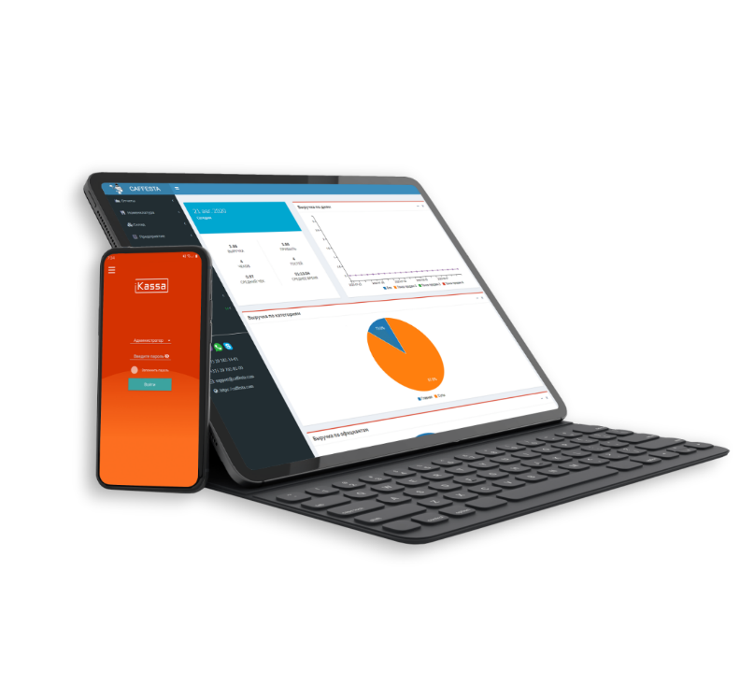
iKassa Caffesta
Бесшовная интеграция программной кассы iKassa и товароучетной систeмы для розничных магазинов и кафе Caffesta

Slide 2
Автоматизация заказов, учет и контроль, отчеты в реальном времени из любой точки мира
Кофейня, фудтрак, пекарня, кафе, кондитерская, ресторан, бар, паб, фаст-фуд, пиццерия, магазин
Кому подходит
Возможности
Сколько стоит
Небольшим и средним кафе, барам, ресторанам, пиццериям, магазинам
Статистика, склад, калькуляции, производство, маркетинг и многое другое
От 17 BYN/мес
Специально для малого и среднего бизнеса
Интуитивно понятная документация
Зависит от выбранного тарифного плана
2

Slide 3
Посмотрите, как работает Caffesta
Прием заказа
Обработка заказа
Отчетность
Заказ принимают официанты или бармены на планшете, выбирая из меню
Заказ поступает бармену, на кухню, может направляться сразу нескольким поварам
Выручка, количество проданных блюд, расход по продуктам, счета и т.д.. Графики и таблицы.
Склад
Простота
Удаленный контроль
Заказ принимают официанты или бармены на планшете, выбирая из меню
Если нужно, быстро добавляются/редактируются товары, применяются акции
Оперативная статистика по заведению в любой точке мира с любого устройства
3

Slide 4
Ценовые предложения для кафе
На второе и последующие заведения - скидка 50% от указанного тарифного плана, но не менее 6$ в месяц!
Оплата производится в белорусских рублях по курсу Нацбанка на день оплаты.
 | iKassa Start | iKassa Standard | iKassa Professional | iKassa Ultimate | iKassa Advanced
Цена при оплате за 1 месяц* | 18 (USD) | 24 (USD) | 34 (USD) | 44 (USD) | 54 (USD)
Цена в месяц при оплате за 1 год* | 16 (USD) | 21 (USD) | 31 (USD) | 41 (USD) | 51 (USD)
Статистика продаж
Столы и залы
Интеграция с 1С
Финансовый модуль
Склад, тех. карты, производство
Настраиваемое меню
Программы лояльности
Кассовый модуль (смены, транзакции)
Дополнительные способы оплаты (безнал, счёт клиента)
Карта зала
Расчёт банкетов
Акции
Модификаторы
Система бронирования
Планшет на кухню**
Доп. Планшет в заведении бесплатно | 1 | 2 | 3 | 5 | 10
Техподдержка | 9:00-18:00 | 9:00-18:00 | 9:00-18:00 | 8:00-24:00 | 8:00-24:00
* - за один кассовый терминал, за 30 календарных дней
** - Скоро
4

Slide 5
Ценовые предложения для магазинов
На второе и последующие заведения - скидка 50% от указанного тарифного плана!
Оплата производится в белорусских рублях по курсу Нацбанка на день оплаты.
 | iKassa Standard | iKassa Professional | iKassa Ultimate
Цена при оплате за 1 месяц* | 24 (USD) | 34 (USD) | 44 (USD)
Цена в месяц при оплате за 1 год* | 21 (USD) | 31 (USD) | 41 (USD)
Количество чеков | Неограниченно | Неограниченно | Неограниченно
Количество товаров в базе | До 1000 | До 3000 | До 5000
Статистика продаж
Отчёт «Реализация»
Дисплей покупателя
Интеграция с 1С
Финансовый модуль
Кассовый модуль (смены, транзакции)
Склад
Интеграция с весами и штрих-кодом
Печать ценников со штрих-кодом
Программы лояльности
Дополнительные способы оплаты (безнал, счёт клиента)
Отчёт «Движение по складу расширен»
Акции
Приём товара сканером штрих-кода**
Техподдержка | 9:00-18:00 | 9:00-18:00 | 8:00-24:00
* - за один кассовый терминал, за 30 календарных дней
** - Скоро
5

Slide 6
Наши контакты
По вопросам установки и использования программной кассы iKassa и товароучетной системы Caffesta, а также по разработке и внедрению индивидуальных интеграционных решений для Вашего бизнеса обращайтесь в отдел продаж iKassa
Руководитель отдела продаж
Александра Карасёва
sales@ikassa.by
+375 (29) 606-97-90
iKassa.by
6

